Slide 1
Projekt novostavby zadaného objektu v rozsahu pro provedení stavby
Diplomová práce
Autor: Bc. Jiří Fara
Vedoucí: doc. Dr. Ing. Luboš Podolka
Oponent: Ing. Jan Zugárek

Slide 2
Osnova
Cíl práce
Výběr objektu
Projekt – bytový dům
Umístění stavby
Dispoziční řešení
Konstrukční řešení
Požárně bezpečnostní řešení
Technika prostředí staveb
Zařízení staveniště
Závěr
Doplňující dotazy

Slide 3
Cíl práce
Vypracovat minimálně 4 části projektové dokumentace pro provedení stavby vybraného objektu
Architektonicko-stavební řešení
Požárně bezpečnostní řešení
Technika prostředí staveb
Zařízení staveniště

Slide 4
Výběr objektu Bytový dům
Důvody:
Aktuálnost tématu
Rozšíření znalostí
Možnost realizace
Zadání:
Základní výkresy pro stavební povolení
Dána dispozice a konstrukční řešení

Slide 5
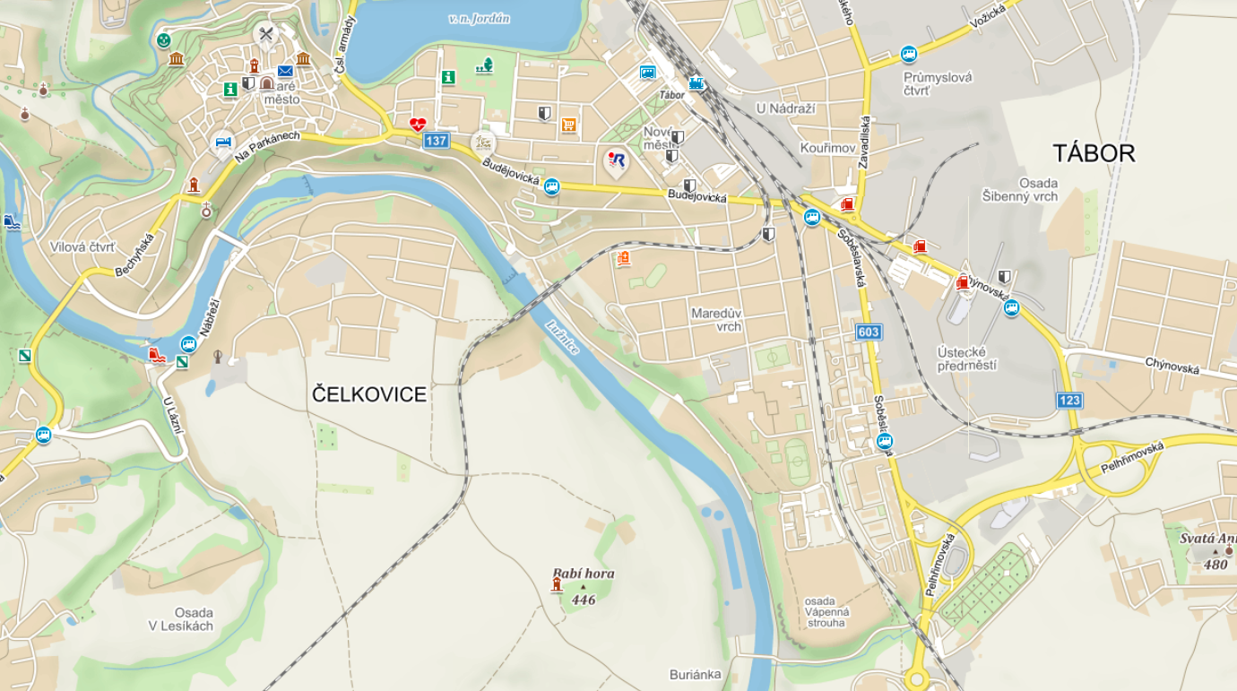
Umístění stavby
Jihočeské město Tábor
Zdroj: mapy.cz

Slide 6
Koordinační situace
Zdroj: vlastní

Slide 7
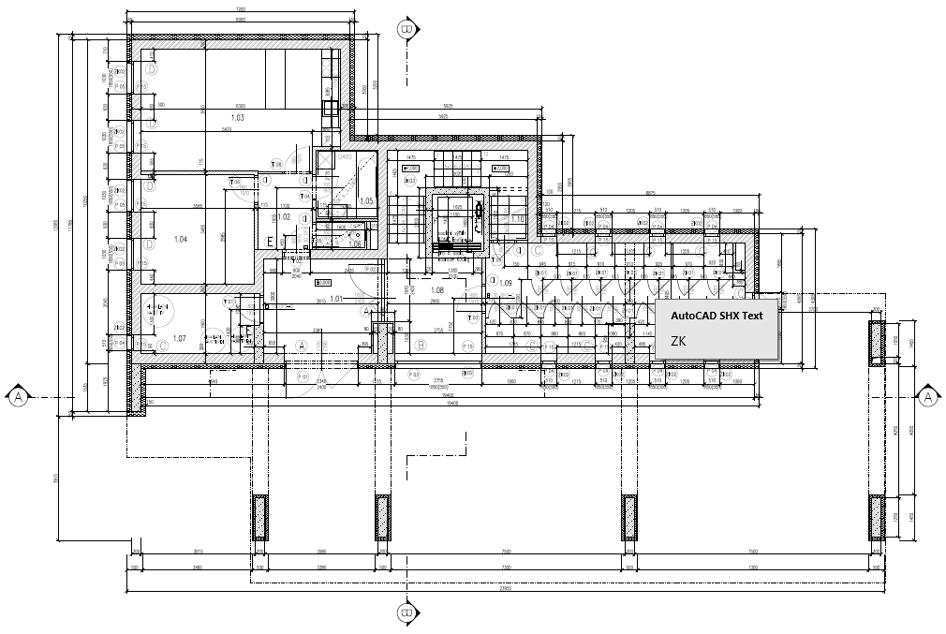
Dispoziční řešení
5 podlaží budovy
16 bytových jednotek
Osobní výtah
1.NP – technické zázemí, sklepní kóje, bytová jednotka
Zdroj: vlastní

Slide 8
Dispoziční řešení 2.NP
Zdroj: vlastní

Slide 9
Dispoziční řešení 5.NP
Zdroj: vlastní

Slide 10
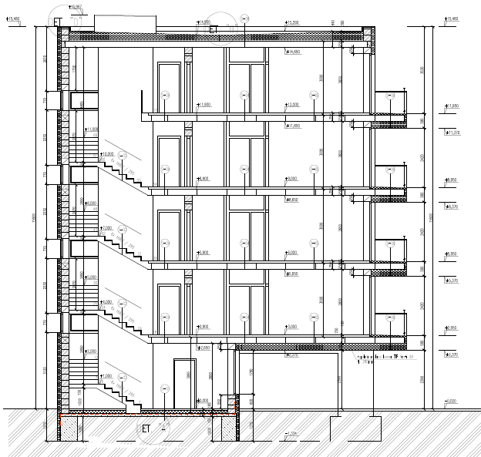
Konstrukční řešení
Základy
Betonové pasy + ztracené bednění
Vodorovné konstrukce
Předpjaté panely Spirol
Zdivo
Porotherm 30 Profi
Porotherm 11,5 Profi
Porotherm 8 Profi
Střešní krytina
Fólie Alkorplan
Zdroj: vlastní

Slide 11
Požárně bezpečnostní řešení
Zdroj: vlastní

Slide 12
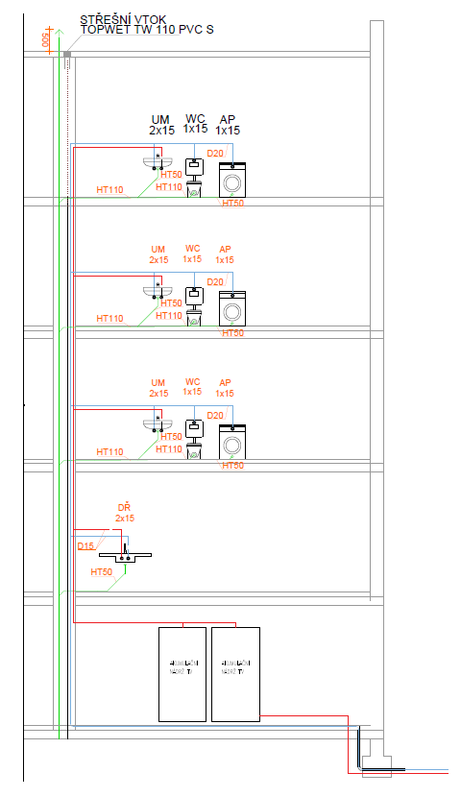
Technika prostředí staveb
Splašková kanalizace
Gravitační kanalizace do veřejného řádu
Dešťová kanalizace
Napojení na vybudovanou síť dešťové kanalizace
Vodovod
Napojení na veřejný řád
Místní teplovod
Ohřev TV
Vytápění
Zdroj: vlastní

Slide 13
Zařízení staveniště - HSV
Zdroj: vlastní

Slide 14
Zařízení staveniště - PSV
Zdroj: vlastní

Slide 15
Závěr
Vytvoření PD v rozsahu pro DPS
Obohacení o technické informace
Použitý software
AutoCad – prováděcí dokumentace
Teplo – tepelně-vlhkostní posouzení konstrukcí

Slide 16
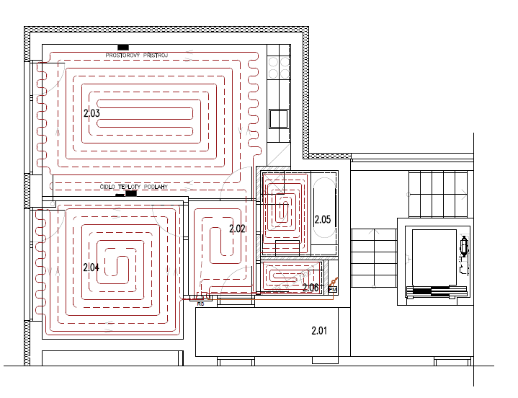
Doplňující dotazy - vedoucí
Vytápění – nebylo by lepší mít čidlo teplotní v jiné místnosti než obývacím pokoji s kuchyňským koutem, nebo mít čidel více pro regulaci jednotlivých větví topení?

Slide 17
Doplňující dotazy - vedoucí
Proč jsou navrženy okenní sestavy 06, 07 s pevnými okny, budete větrat balkónovými dveřmi?
Nebylo by lepší použít Iso nosníky, než obalovat balkon izolací a vytvářet tloušťku cca 600mm?

Slide 18
Doplňující dotazy - oponent
Na základě čeho jste uváděl cenu stavebního díla 80mil Kč, dle jakých pravidel se cena stanovuje?
Jak jsou likvidovány dešťové vody ze stavby, jak lze z tak velké plochy střechy efektivně využít, o kolik by vzrostly náklady na realizaci takové úpravy?
Jsou bytové jednotky dostatečně prosluněny? Jak se provádí posouzení z hlediska denního osvětlení bytových jednotek?

Slide 19
Děkuji za pozornost

